Slide 1

本文衍生自維基百科
程式人
用十分鐘快速瞭解
人工智慧的過去、現在與未來
陳鍾誠
2016年2月23日

Slide 2
自從電腦發明以來
人們就一直想要讓電腦變聰明

Slide 3
事實上
在電腦硬體還沒辦法支援《下棋程式》之前的1952年
《圖靈》就已經在想如何教電腦下棋，並且設計了一個下棋程式

Slide 4
問題是
既然沒有電腦可以寫那種程式
又要怎麼設計出那個《下棋程式》呢？

Slide 5
這個問題
其實也不算太難
就是先用人腦模擬電腦的行為，然後一步一步跑那個程式。

Slide 6
於是《圖靈》找來一位同事
和他這台《圖靈機》對下
結果他同事每下一子，他就得用人腦模擬電腦跑上半小時，才能讓《電人腦》下出一步。

Slide 7
在這個故事中
我覺得厲害的不是圖靈
而是他那位同事

Slide 8
原因是
那位同事怎麼會這麼有耐心陪他下這種棋呢？

Slide 9
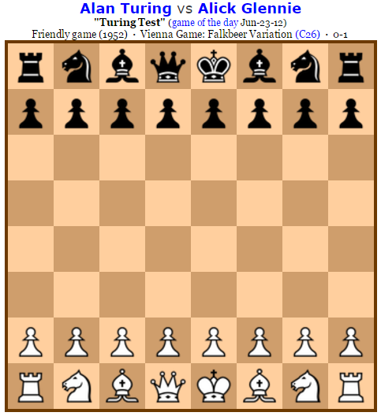
1953年
圖靈還因此寫了一篇論文，描述如何用《人工模擬電腦下棋》。
http://www.chessgames.com/perl/chessgame?gid=1356927

Slide 10
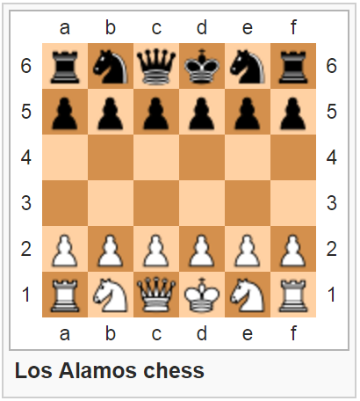
1956年
美國洛斯阿拉莫斯國家實驗室的人員根據圖靈的理論，在MANIAC I上設計出世界上第一個電腦程式的西洋棋。

Slide 11
事實上
在思考下棋程式之前
圖靈就已經在想一個更困難的問題。

Slide 12
那個問題就是
要如何判斷一台電腦(或一個程式)是不是具備《可與人類匹敵的智慧》呢？

Slide 13
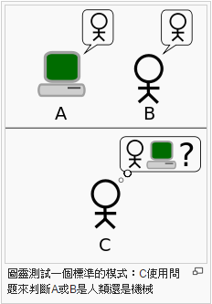
在對這個問題進行
充分思考之後
圖靈又寫了一篇論文，並提出了著名的《圖靈測試》，用來判斷《電腦是不是有智慧》。
論文：Computing Machinery and Intelligence

Slide 14
圖靈測試的方法
說穿了其實很簡單
就是看人類能不能判斷，文字交談的對象到底是《一個人》還是一個《交談程式》，如果大部分的人都無法分辨(完全無法分辨的情況預期有50%左右的正確率)，這樣就算《該程式通過了圖靈測試》。

Slide 15
但是、圖靈測試
其實並不能很好的判斷程式是否有智慧
為甚麼呢？
  因為人太容易被騙了！

Slide 16
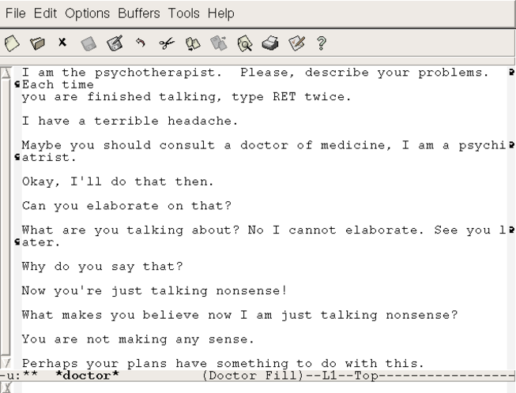
1964年
MIT人工智慧實驗室的 Joseph Weizenbaum設計出了一個稱為 Eliza 的程式，這個程式只用了簡單的規則比對技術，就成功騙倒了不少人，讓那些人以為 Eliza 是個真人。
論文 – "ELIZA—a computer program for the study of natural language communication between man and machine

Slide 17
所以
圖靈測試其實並沒辦法很準確的判斷《程式是否有智慧》。

Slide 18
但是這樣講
其實有一點點不公平
因為我們認為《簡易的規則比對》，不算是一種智慧。

Slide 19
那難道說
會做《加減乘除》這些運算，不算是智慧嗎？
但是《加減乘除》也只要簡易的規則就可以完成了阿！
而且電腦算《加減乘除》絕對比你快 ...

Slide 20
在人工智慧領域
一直有個奇怪的現象
那就是當《電腦能做一件事情之後》，那件事情就會被認為是《沒有智慧》。

Slide 21
舉例而言
一開始電腦就是被設計來做計算的
後來電腦算得又快又好之後，人們就認為《算術只不過是機械性過程，不能稱為智慧》。

Slide 22
後來電腦可以下得一手好棋
從《井字遊戲、五子棋、西洋棋、象棋》等等，甚至還可以打敗世界棋王了。
然後人們開始認為《電腦會下棋不算是一種智慧活動，因為那只不過是照規則來而已》。

Slide 23
然後有人會說
電腦在圍棋上面永遠下不過人類 …
但是就在 2015 年，Google 旗下的DeepMind公司創造了AlphaGo圍棋程式，下贏了歐洲棋王 …
而且這個月就要挑戰世界棋王了...

Slide 24
接著有人會說
電腦沒辦法從事像《醫生》這樣複雜的行業
殊不知1960年代初期史丹佛大學Edward Shortliffe的MYCIN系統就已經在《抗生素開藥》這件事情上成功的打敗醫生，開對抗生素的正確率達到69%，比專業醫生的正確率還高了。
https://en.wikipedia.org/wiki/Mycin
http://baike.baidu.com/view/1626830.htm

Slide 25
最近IBM創造出了《華生》(Watson)
2011年《華生》在美國的電視的益智問答節目《危險境地！》（Jeopardy！）中大展身手，當著全美國電視觀眾的面前，和節目史上兩位最強的冠軍詹寧斯（Ken Jennings）及拉特（Brad Rutter）正面對決。
結果華生贏得這場比賽，抱走百萬美元獎金。
http://www.ylib.com/hotsale/Jeopardy/

Slide 26
事實上
《華生》並不是被設計出來回答機智問題的，IBM 設計《華生》的主要想法之一是為了讓電腦能夠成為《醫療診斷》領域的專業醫生。
這樣以後生病就不需要看《醫生》，
只要看《華生》就可以了！

Slide 27
然後、有些人說
像開車這樣複雜的事情，在路上隨時都會有狀況出現，瞬息萬變，電腦是很難做好這件事情的。
但是我們看到 Google自動駕駛車從2010年出現後，已經趴趴走六年了，而且幾乎沒有撞過別人(只有被撞、還有當人類駕駛把模式切換成手動駕駛時，反而發生了事故 …)

Slide 28
現在
特斯拉搭載7.0版作業系統的Model-S電動車已經具備自動駕駛模式，讓自動駕駛可以商品化了 …
不過他還沒那麼完美，Google的自動駕駛好像還是比較強大 ...
http://iknow.stpi.narl.org.tw/post/Read.aspx?PostID=11687

Slide 29
於是
我們看到人類所會的那些技能，一項一項的被電腦《學會》甚至超越。

Slide 30
你現在可以和Siri聊天
他會告訴你很多需要知道的消息
，帶你到你需要的應用或網頁中。
其實Siri只不過是《會聽會說，更強大的Eliza》而已...

Slide 31
人類所會的那些技能
像是《聽、說、讀、寫、推理、畫圖、作曲、移動、開車、開飛機》等等，電腦也都具有某種程度的能力了。

Slide 32
而且
往往對人類困難的事情，對電腦反而很簡單
對人類很簡單的事情，對電腦可能會很困難。

Slide 33
舉例而言
如果你和電腦比賽背單字，那我相信你絕對會輸
因為電腦幾乎是《過目不忘》的記憶高手。

Slide 34
那些我們需要訓練很久
才能學會的東西
特別是需要《記憶能力》的那些事情，對電腦而言通常是輕而易舉。

Slide 35
所以其實
像《會計師、醫師、律師》的工作
反而很多是電腦能夠取代或提供強大協助的...

Slide 36
但是那些
連三歲小孩都會的事情
很多反而對電腦很困難
而且非常困難！

Slide 37
像是
三歲小孩都可以輕易地說出他視野裡那些東西的名稱、位置、並且走路過去伸手拿這些東西，甚至正確的使用這些物品。
但是這對電腦而言卻相當困難。

Slide 38
而人類只要記憶的單字足夠
通常可以輕易地把一篇文章《從英文翻譯成中文》。
但是目前《文章翻譯》對電腦而言，還是非常困難的任務。

Slide 39
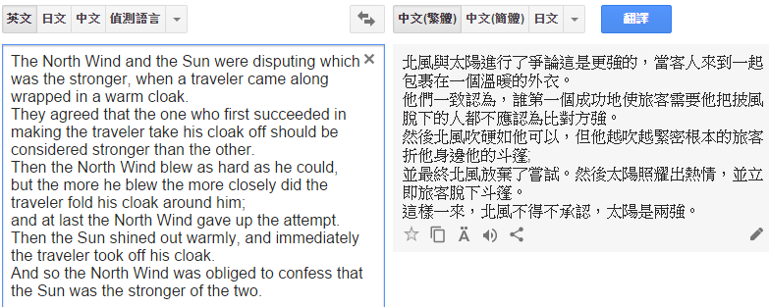
不信的話、你可以
用用google翻譯就知道了

Slide 40
人工智慧(AI)的歷史
走了一條非常奇怪的道路

Slide 41
從早期雄心萬丈的要模仿人類
特別是《直指智慧核心》的模仿人類大腦
企圖做出和人類匹敵的《智慧型電腦》
像是日本的《第五代電腦計劃》，還有《美國國防部在1970年代對人工智慧的大力補助》等等，都是這個想法下的產物。

Slide 42
後來AI的研究主題
從研究《人類大腦》開始
轉而研究人的感官(眼耳鼻口)
接著退回到研究《蟲子的智慧》
  動物是如何移動、合作和覓食的
然後轉入研究實用面上的問題，像是《自動駕駛車》、《四軸飛行器》等等。

Slide 43
接著
開始真正進入商品化的階段

Slide 44
其實
電腦和人類，基本上是運作原理完全不同的兩個物種。
具有不同的特長與能力，同時也有著各自的弱點。

Slide 45
或許未來
這兩個物種會相互合作，達到《人機合一》的境界！
像是《變人》電影中就描述了機器人如何改造自己，讓人類延長壽命，並讓自己變得更像人類

Slide 46
但是也有可能
會是相互競爭，讓人類處於悲慘境地，甚至瀕臨滅絕！
像是電影《駭客任務》中就描述了人類被機器統治，以植物人的型態養殖，只為了吸取人類身上的某種物質

Slide 47
但是、在那個
遙遠的未來到達之前
我們還得必須先活下來，保住自己的工作，不要被機器人取代後，貧窮潦倒而死才行！
參考： 1.十分鐘讓你看懂「科技性失業」－人類不適任的未來 2. 瑞典黑色喜劇－《全面失業》

Slide 48
其實、我比較不擔心
《機器人》和《電腦》會統治世界這件事情！

Slide 49
但是、我比較擔心
當大部分的工作都被電腦取代之後，人類還撐不到被機器人統治那年，就已經發生了《第三次世界大戰》

Slide 50
最近
特斯拉的天才老闆Elon Musk和知名物理學家《史蒂芬霍金》都出來呼籲，要禁止某些《人工智慧》的研究。

Slide 51
我想或許
他們是擔心《駭客任務》的那些事情會發生，或者電腦會《入侵國防部並發射核彈》之類的事情發生！

Slide 52
但是我更擔心的
是《特斯拉》和Google發明的自動駕駛車，還有IBM的《華生》，可能才是摧毀人類世界，讓大家都找不到工作，進而引發《第三次世界大戰》的終極元凶。

Slide 53
想當初第二次世界大戰的發生
就是因為1929年那場全球性的經濟大崩盤，摧毀了美國與歐洲的經濟，讓大家都找不到工作。
這讓整個歐洲局勢陷入了極度不穩定的狀態，讓《希特勒》與《墨索里尼》因此而崛起，於是引發了戰爭。

Slide 54
當一群人沒有飯吃的時候
你還會希望他們可以心平氣和的，和你坐下來談談如何維護世界和平，如何防止戰爭嗎？

Slide 55
所以、我們首先要解決的
不是那些很先進困難的人工智慧研究
而是那些技術開始成熟，已經要上市的人工智慧技術

Slide 56
否則
當自動駕駛車上路，導致運輸工人失業
當自動診斷開藥注射系統上路，導致大量醫護人員失業
當大家都懂得修網路課程，導致老師失業
當法律諮詢系統成熟，導致律師們失業
當會計系統變得更聰明，導致會計師失業

Slide 57
還有
當房子可以用3D列印或樂高積木組裝之，導致營造工人失業
當耕耘機變得更聰明，導致農夫失業
當漁船學會自動捕魚，導致漁夫失業
當工廠的《訂貨、生產、運送》搭配物聯網完全自動化，導致工人們失業之後 ...

Slide 58
到那時
我們還能好好的工作
好好的生活嗎？

Slide 59
這個世界
還能繼續維持下去，不會因此而動盪不安，甚至引發大量的戰爭嗎？

Slide 60
我們應該害怕的
或許不是電腦的能力會超過人類

Slide 61
而是
當不睡覺、不休息、不需要吃飯的電腦，開始能夠勝任你所能做的那些工作的時候

Slide 62
我們到底
應該要怎麼賺錢，怎麼活下去呢？

Slide 63
未來

Slide 64
只有天知道了！

Slide 65
而我唯一能做的

Slide 66
就是教好學生
關於人工智慧這門學問和技術

Slide 67
讓他們有機會
創造出更多有智慧的程式

Slide 68
然後

Slide 69
讓我們沒飯吃

Slide 70
沒衣服穿

Slide 71
沒房子住

Slide 72
沒工作可以做

Slide 73
至於剩下的問題

Slide 74
那就是你們的事了！

Slide 75
再見了

Slide 76
我的朋友們

Slide 77
我得先去準備一下

Slide 78
我的人工智慧教材了！

Slide 79
Bye bye !

Slide 80
So long

Slide 81
莎呦哪啦！

